Slide 1


專題報告
林雨柔
Notes:
1

Slide 2
目 錄
CONTENTS
01
02
03
04
主題介紹
原網站的使用者體驗
改善、增加功能
網站架構
05
06
07
前台設計
後台設計
主題配色
Notes:
2

Slide 3

01
主題介紹
網站名稱:艾力特淨水科技
網站類型:品牌形象
Notes:
3

Slide 4
02
原網站的使用者體驗
網址:http://www.amrita.com.tw
網頁款式較舊
無RWD響應式網頁設計
畫面雜亂

Slide 5
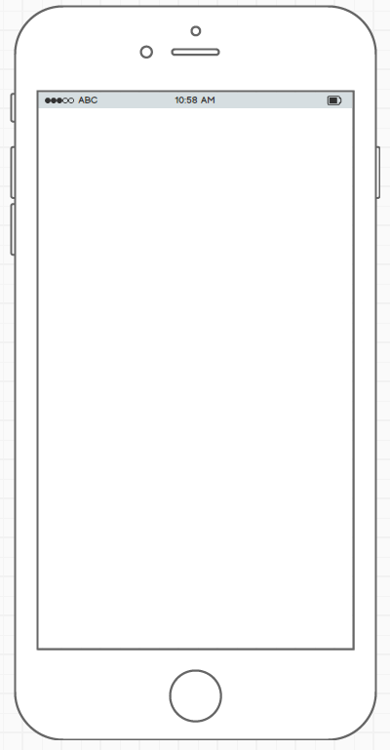
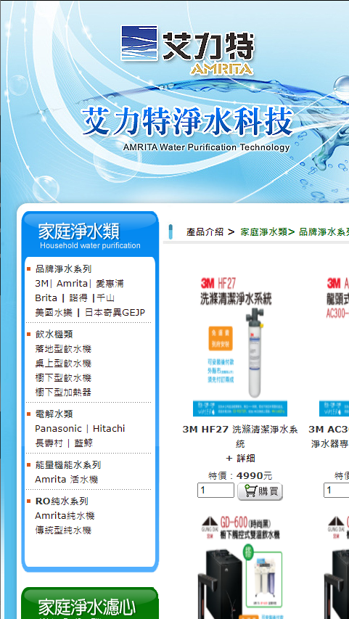
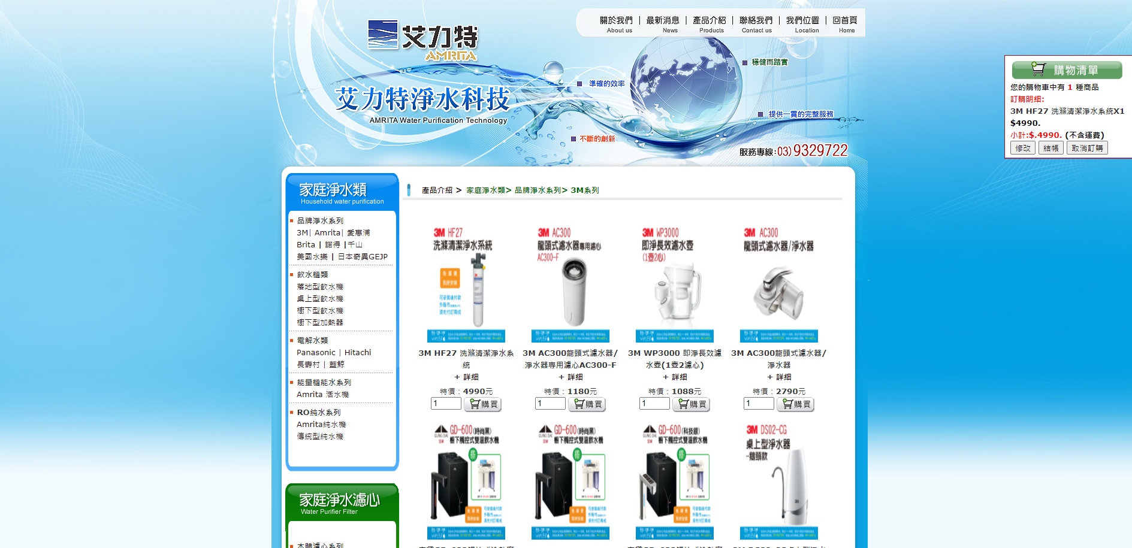
03
改善、增加功能
3-1.簡化整體畫面
簡化畫面(改折疊或下拉式選單)
改RWD互動式網頁

Slide 6
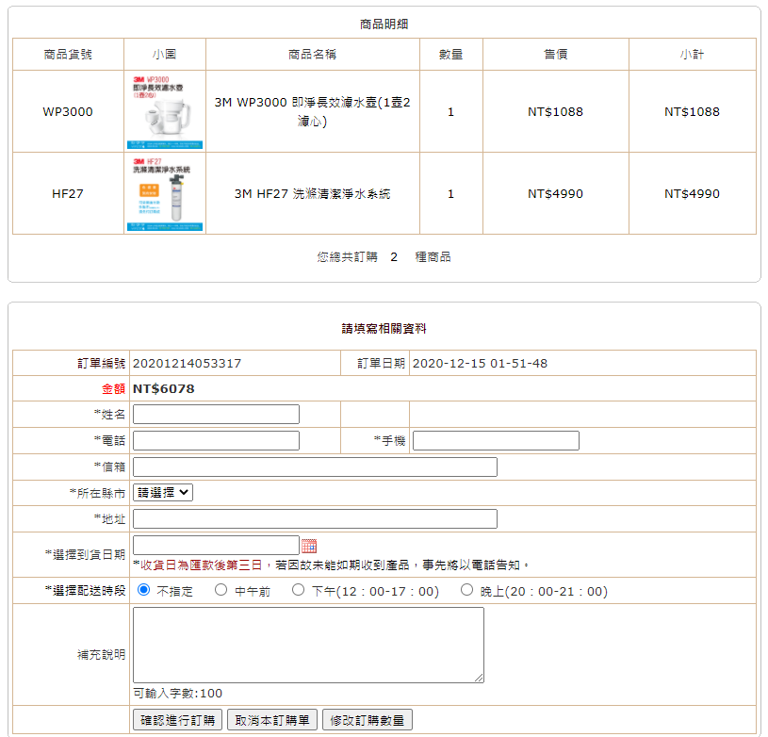
03
改善、增加功能
3-2.改善購物車
簡化購物車介面
增加折價券功能

Slide 7
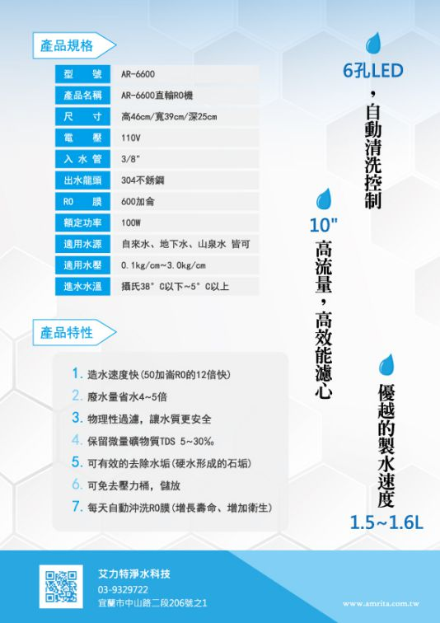
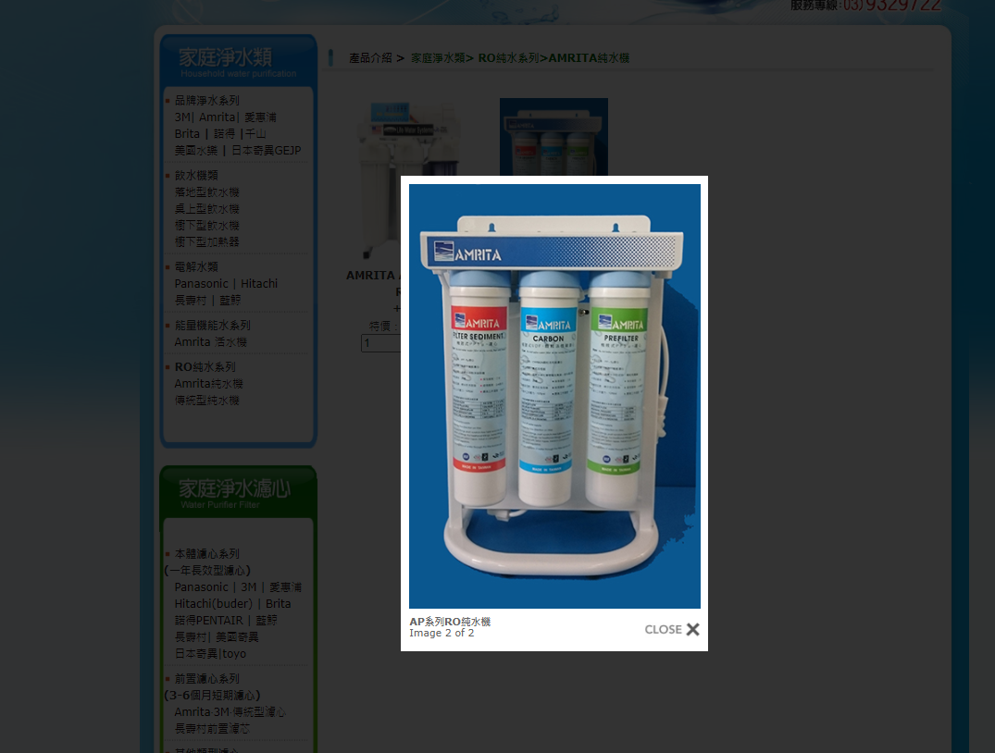
03
改善、增加功能
新
3-3.強化商品介紹
詳述產品規格、功能
舊

Slide 8
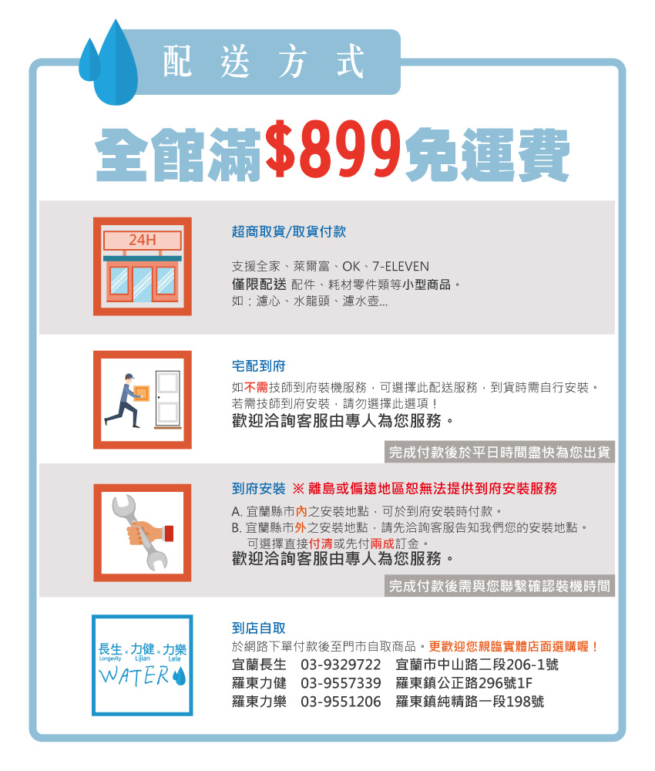
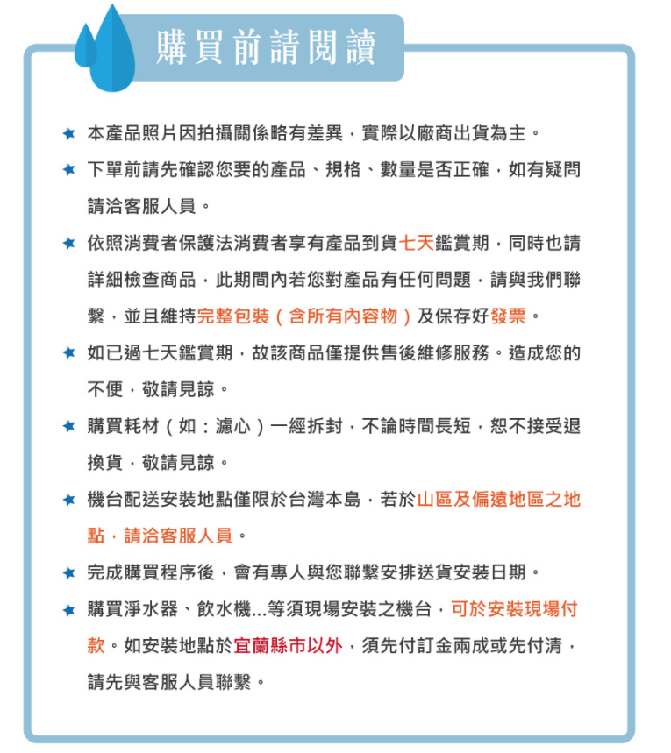
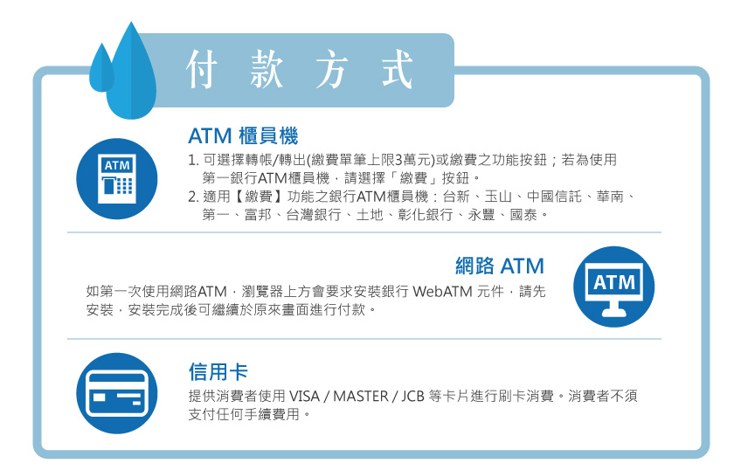
03
改善、增加功能
3-4.增加購買須知
3-5.增加購物流程說明(付款方式、配送方式)

Slide 9
04
網站架構
前台
會員後台
管理者後台
首頁
聯絡我們
會員基本資料
前台顯示管理
金流管理
關於我們
最新消息
會員管理
地點
加入我們
登入/註冊
會員專區

Slide 10
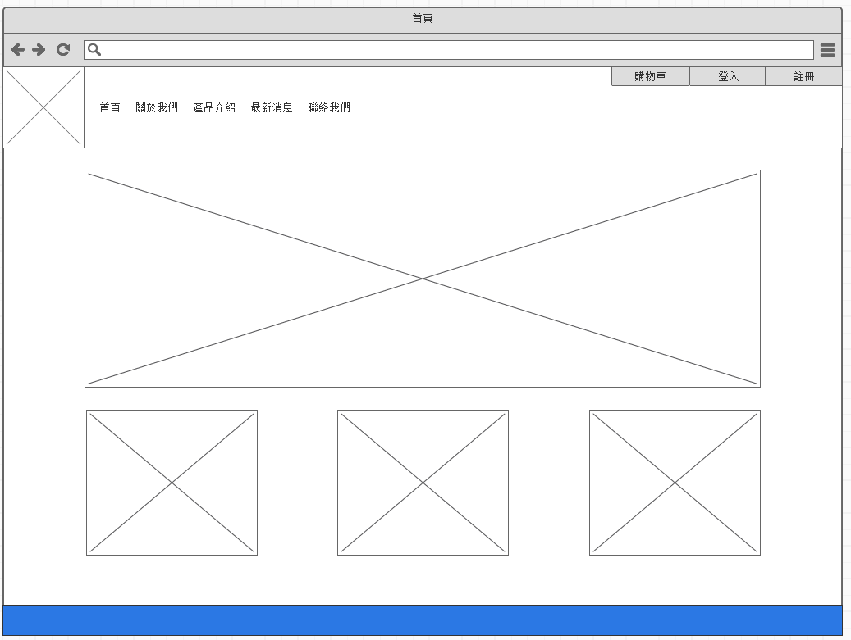
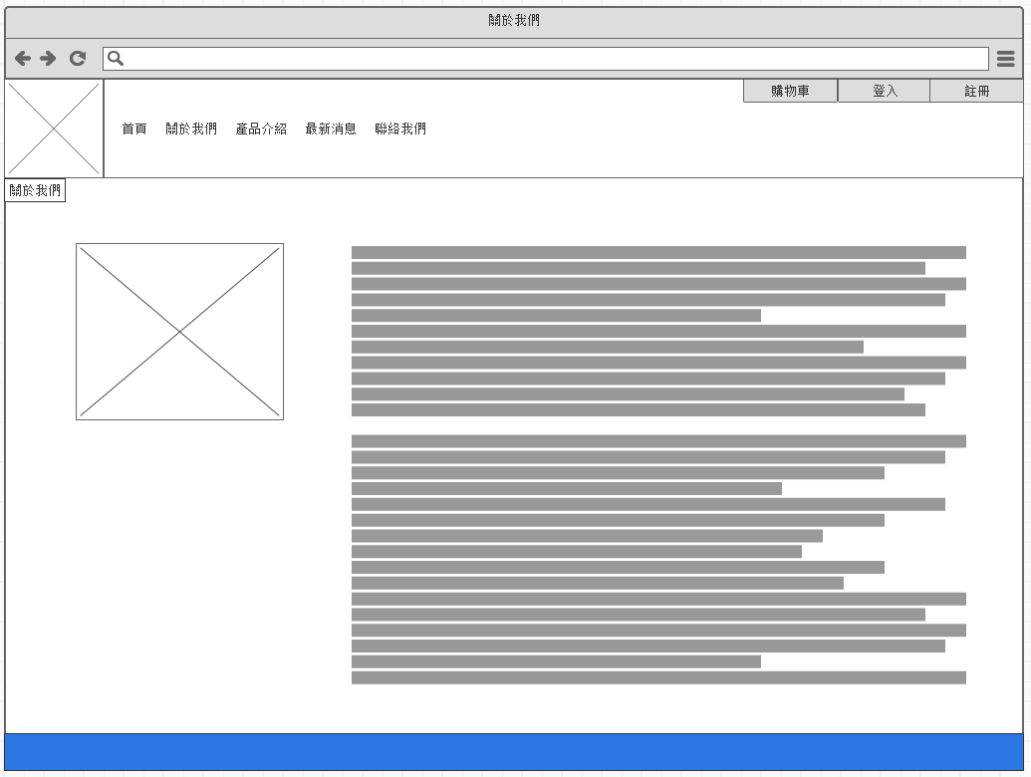
05
前台設計

Slide 11
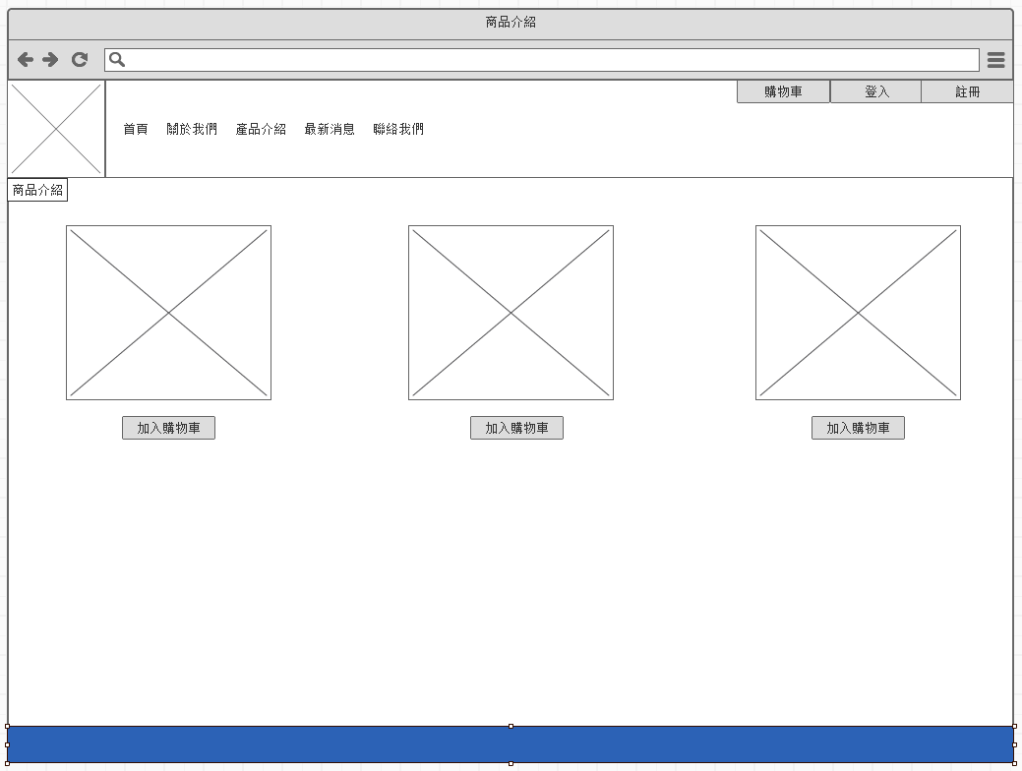
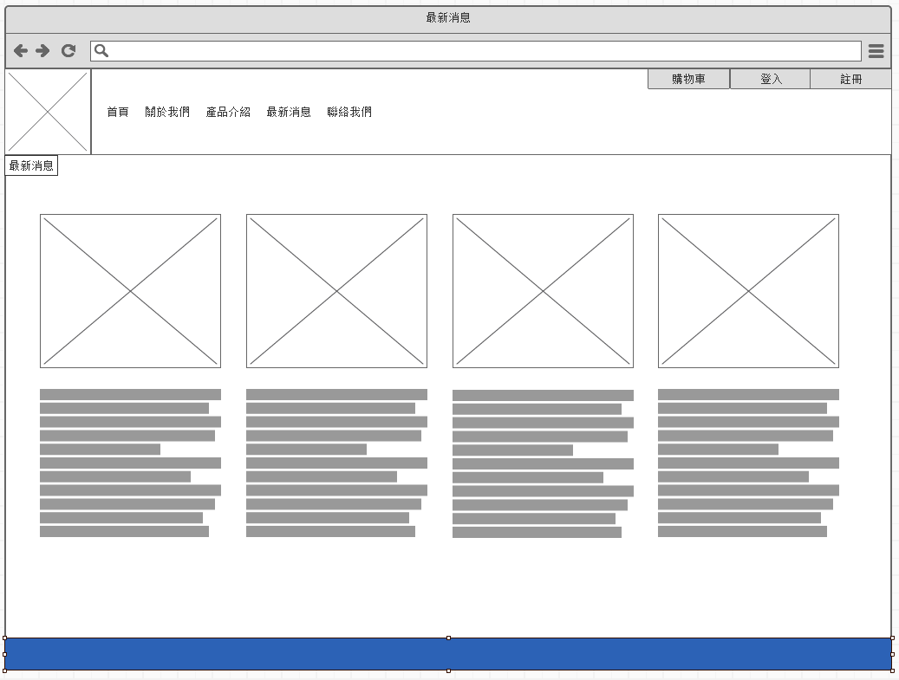
05
前台設計

Slide 12
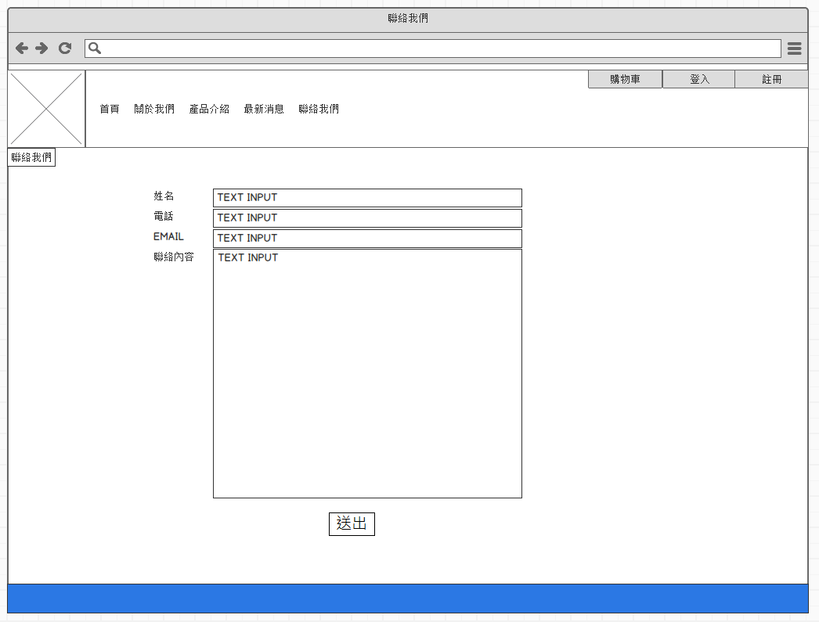
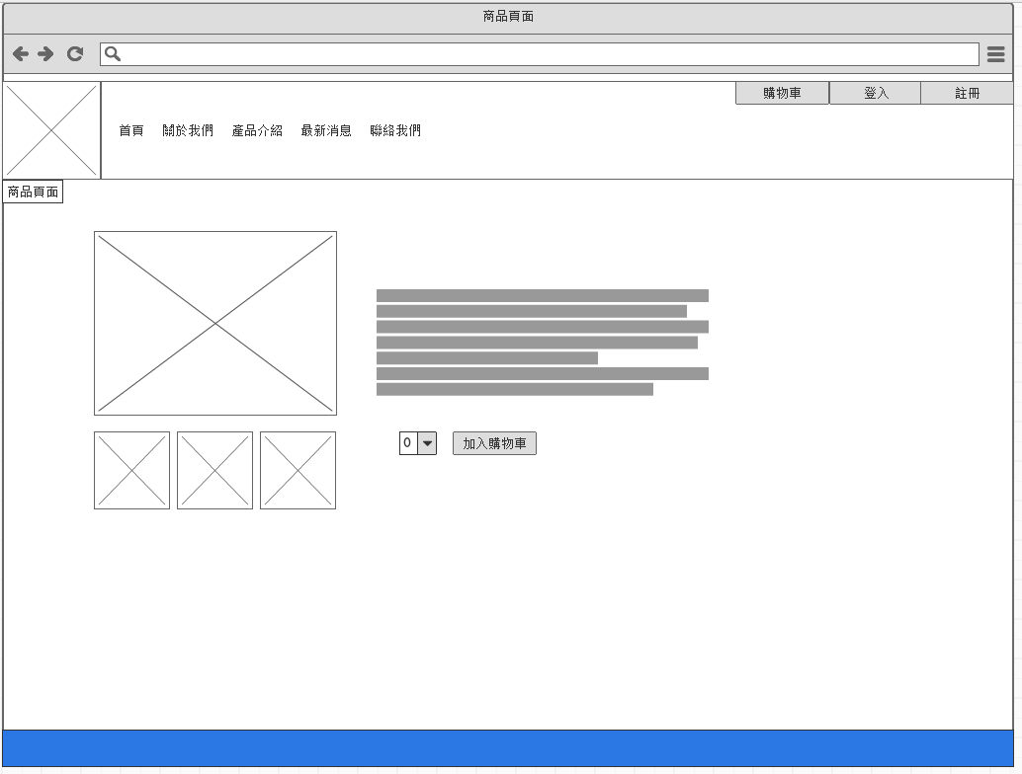
05
前台設計

Slide 13
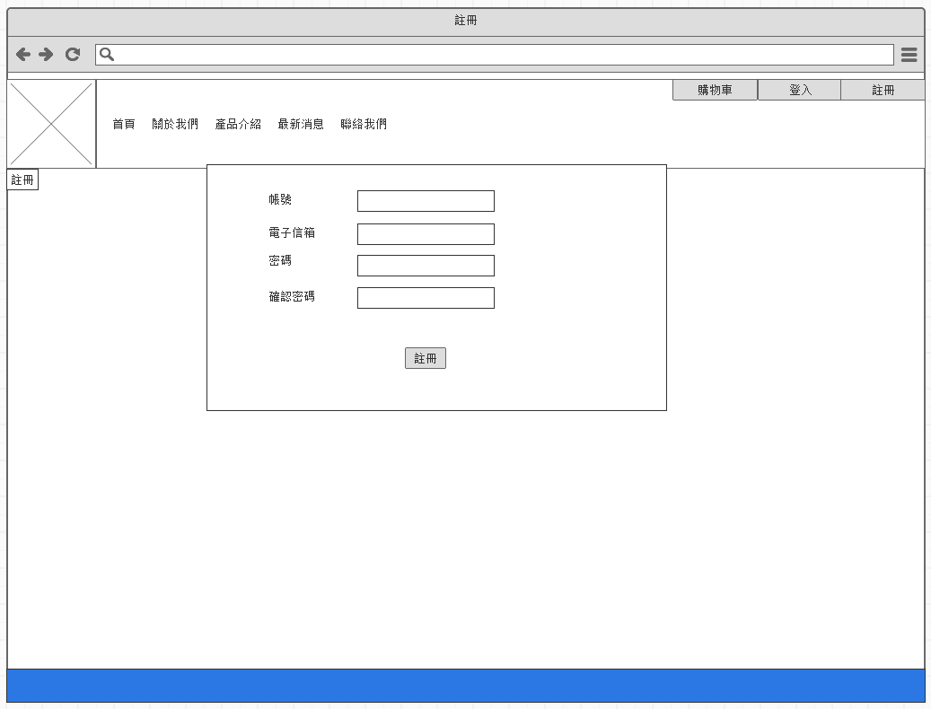
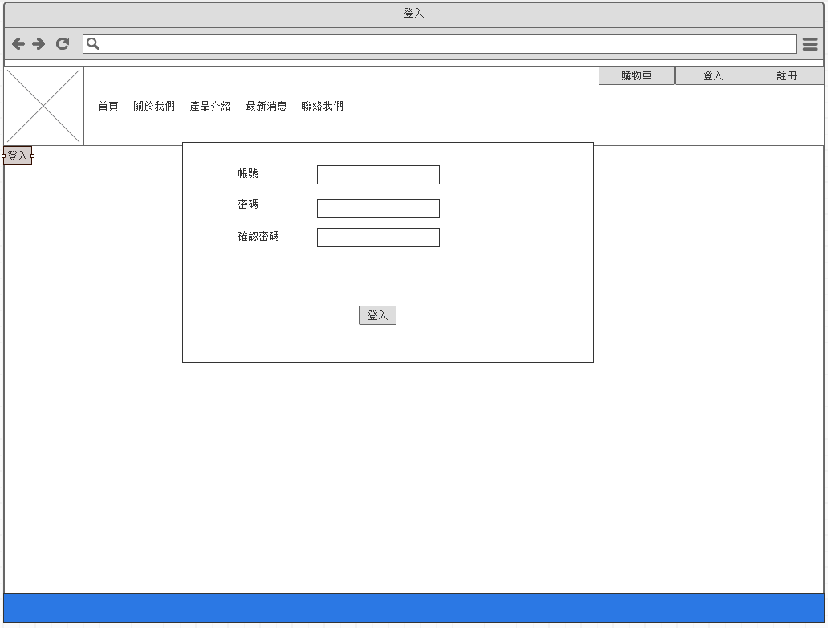
05
前台設計

Slide 14
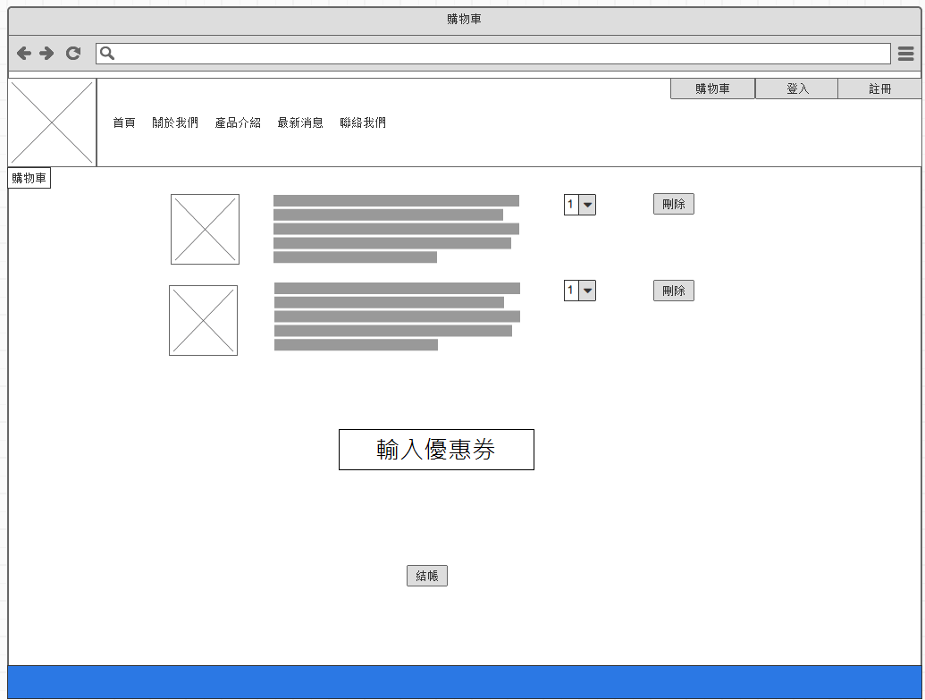
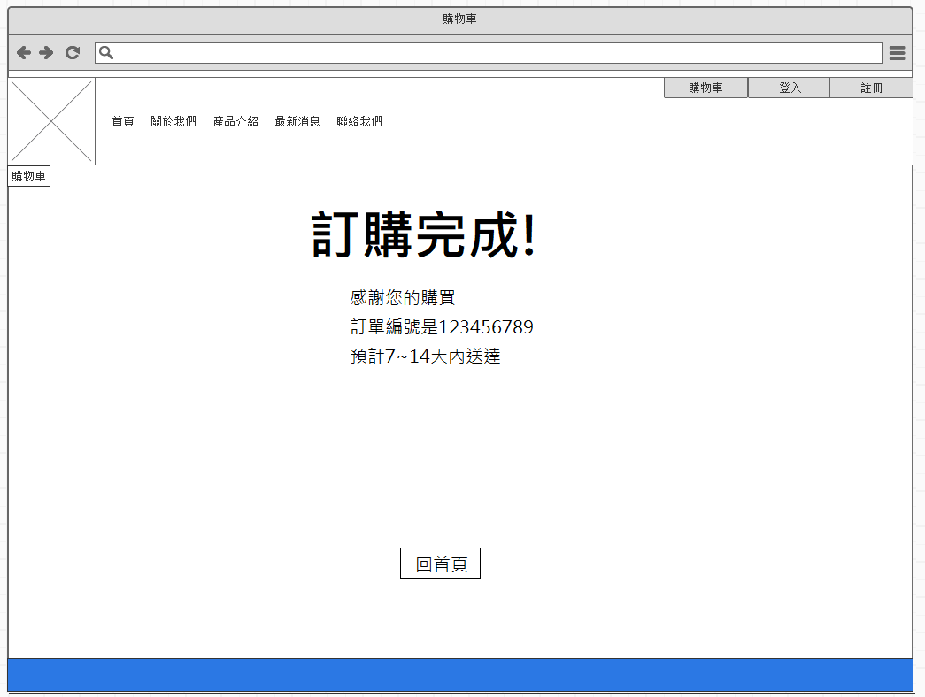
05
前台設計

Slide 15
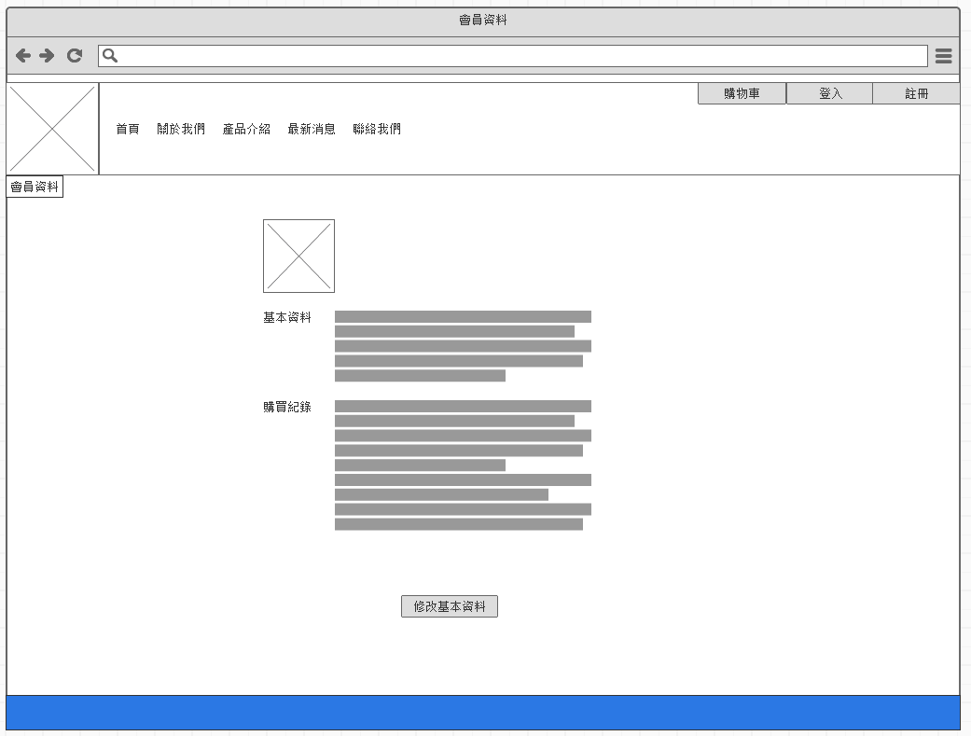
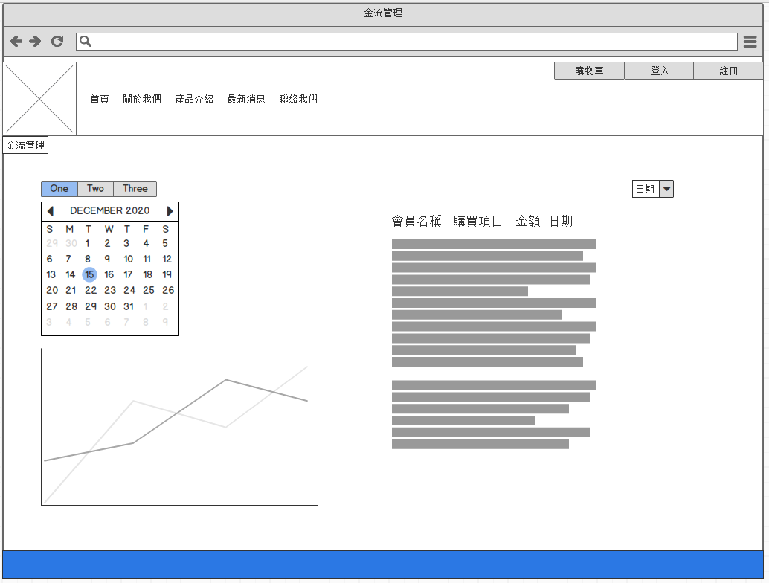
06
後台設計

Slide 16
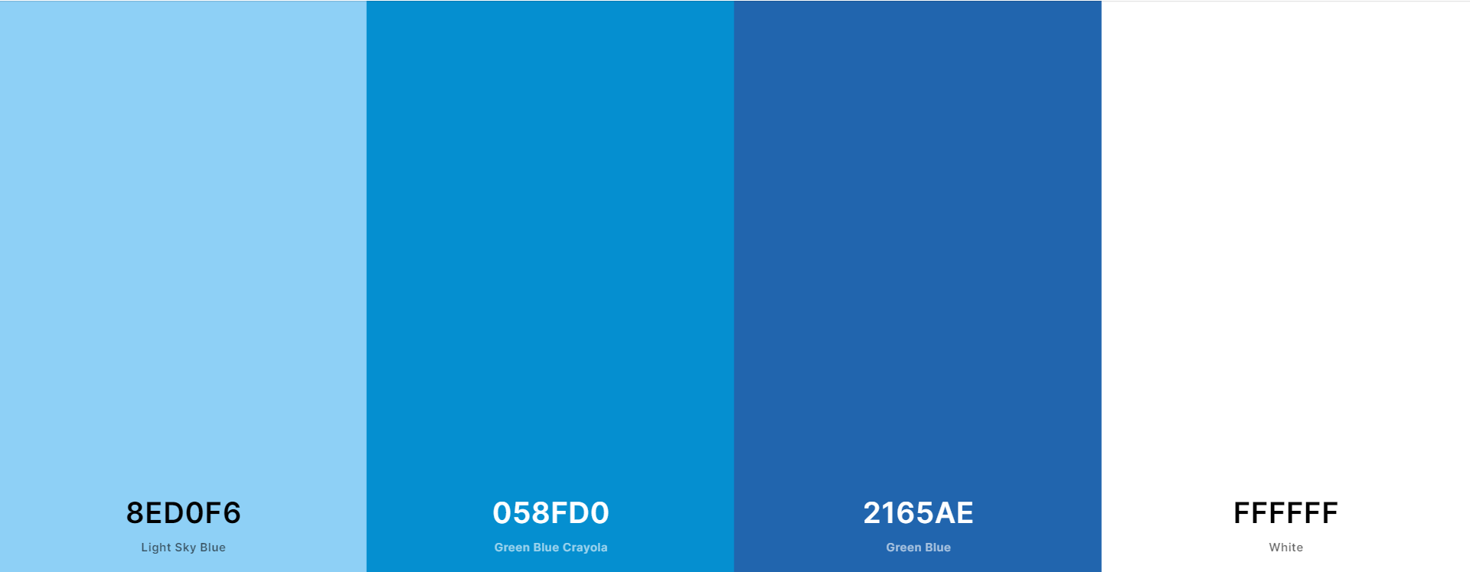
07
主題配色

Slide 17

Notes:
17

